Slide 1
Informationssäkerhet - för dig som hanterar känslig information
Nätverksträff vårdval fysioterapi
2022-06-02
Monica Ask

Slide 2
Skyddsåtgärder
Notes:
Rätt information till rätt person i rätt tid. Klassning. Riskbedömning. Skyddsåtgärder. Behörighetstilldelning. Information. Informationssäkerhet är allas ansvar och verksamhetschefens.

Slide 3
Notes:
Saknar utbildning, känner inte till riktlinjer och rutiner, förstår inte sitt uppdrag. Utsätts för påtryckningar. Hot. Utpressning.

Slide 4
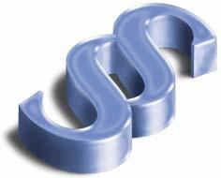
Patientdatalagen (PDL)
att bara den som behöver uppgifterna i sitt arbete inom hälso- och sjukvården får ta del av patientuppgifter

Slide 5
Lagar
Uppdrag
Behörigheter
Befogenhet
Eget ansvar
Sekretess
Tystnadsplikt
Notes:
PDL, HSL, OSL SoC etc.

Slide 6
Inte tillåtet
Egen journal
Patienters journal (om du inte deltar i vården)
Anhörigs journal (om du inte deltar i vården)
Kollegans journal (om du inte deltar i vården)
Lämna ut inloggningsuppgifter
Lämna COSMIC olåst
Sprida information
Notes:
Du får inte läsa i din egen journal i COSMIC eftersom det kan föreligga sekretess gentemot patienten och i ett utlämnande ska en menprövning ske och du kan inte menpröva mot dig själv. Då får du får precis som alla andra patienter läsa din journal på 1177 eller begära ut en skriftlig journalkopia. Du får heller inte ta del av anhörigas eller grannens journal, inte ens om de ber dig om du inte deltar i deras vård. Det som sker på din inloggning står du ansvarig för och det kan patienter se på sin loggrapport via 1177. Lämna heller inte COSMIC olåst eller lämna ut ditt lösenord så att någon annan kan komma åt känslig information. Den information du tagit del av får du sedan givetvis inte sprida till andra.
”Journalen är en allmän handling och ett utlämnande ska föregås av en sekretessprövning. Att vilja bereda sig åtkomst till sin egen journal är följaktligen per definition en begäran om allmän handling och den sekretessprövning som enligt lag ska göras kan inte genomföras av samma person som har begärt handlingen. Sekretess kan i vissa fall gälla i förhållande till patienten själv”.

Slide 7
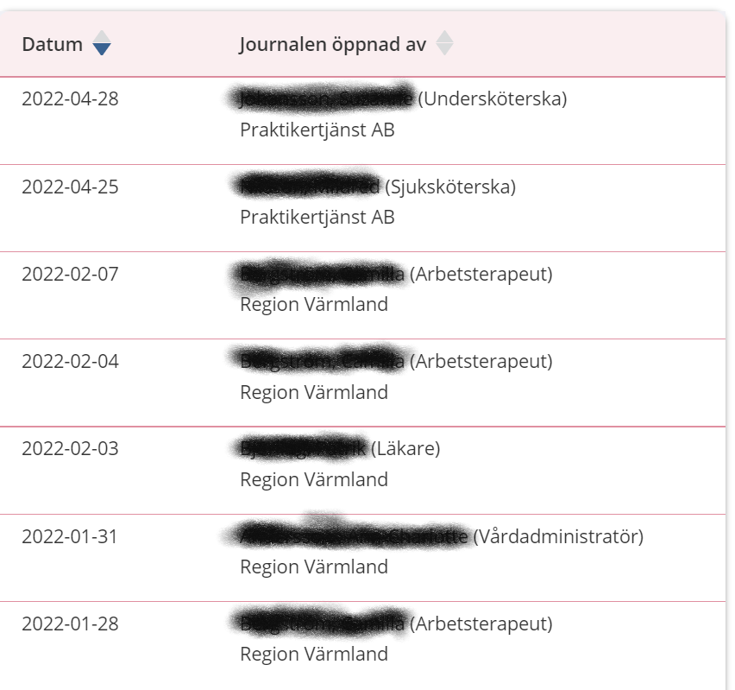

Slide 8
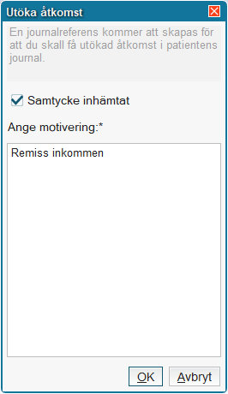
Sammanhållen journalföring, samtycke och spärr
Spärrad information - på begäran av patient

Slide 9
Vad loggas i Cosmic?
Alla händelser loggas!
Journalslagningar kan ses av patienten på 1177.se i en loggrapport.
Förutom journalslagningar finns också loggar från:
Patientlisten
Patientkortet
UMS–hoovring och UMS (Uppmärksamhetssignalen)
Läkemedel
Beställningar och Svar
Link
Comprima och R7e-arkiv
Samtyckeshantering och spärrbrytningar
Tips och trix
Logga alltid in på den arbetsenhet där du tar emot patienten.
Signera dina anteckningar i tid.
Håll dig till ditt uppdrag!
För patienten och för dig
Notes:
PDL 3 § En vårdgivare ska se till att åtkomst till sådana uppgifter om patienter som förs helt eller delvis automatiserat dokumenteras och kan kontrolleras. Vårdgivare ska göra systematiska och återkommande kontroller av om någon obehörigen kommer åt sådana uppgifter.

Slide 10
Utveckling och Användarstöd Patientjournal
Regelbundet och systematiskt
På begäran
Loggutdrag på begäran av verksamhetschef
Utvecklar ett effektivare verktyg
Utredningar
Spärrar på begäran av patient
Notes:
Integritet och trygghet

Slide 11
Skyddade personuppgifter i Cosmic
Skatteverket
Patientlisten och patientkort (adress saknas)
Ska journalföras på sitt personnummer
Mallar
Remisshantering
Bokning enligt rutin
Recept och webcert (sjukintyg mm)
Vårdinformation produceras inte till 1177.se eller till NPÖ
Patientens eget ansvar
Notes:
RIKT-22948 Skyddade personuppgifter i region Värmland
RUT- 23133 Skyddade personuppgifter i Hälso- och sjukvård samt tandvård
RUT-06670 Patienter med skyddade personuppgifter i Cosmic

Slide 12
Frågor

Slide 13
Tack för att du lyssnat!
Monica Ask
Informationssäkerhetssamordnare Hälso- och sjukvård
monica.ask@regionvarmland.se
010 8314341

